Slide 1


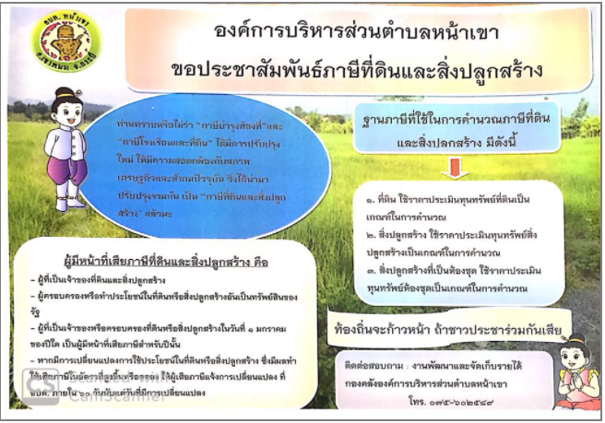
ฉบับที่ 1
ประจำเดือน
ต.ค. – ธ.ค.63
จดหมายข่าว
กองคลัง
องค์การบริหารส่วนตำบลหน้าเขา อำเภอเขาพนม จังหวัดกระบี่
องค์การบริหารส่วนตำบลหน้าเขา อำเภอเขาพนม จังหวัดกระบี่ โทร.075-602589

